Slide 1
Число іменників
Просто
про складне
Заняття № 2

Slide 2
Просто
про складне
Пригадаймо!
Іменники предмети називають,
На питання хто? що?
залюбки відпо­відають.

Slide 3
Є у іменника число!
Якщо один — це однина,
Якщо багато — множина.
Просто
про складне
Notes:
Слайд містить гіперпосилання

Slide 4
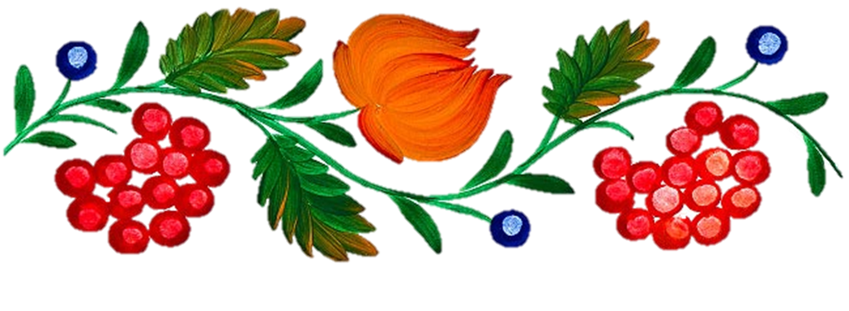
Просто
про складне
Зверни увагу!
Більшість іменників змінюються за числами
Однина Множина
дерево дерева
дім дома
стіл столи
книга книги
школяр школярі
Є іменники, які вживаються
тільки в однині. Наприклад, Харків, коріння, Україна, молоко тощо.
Є іменники, які вживаються
тільки у множині. Наприклад, вершки, Карпати, висівки, пахощі тощо.

Slide 5
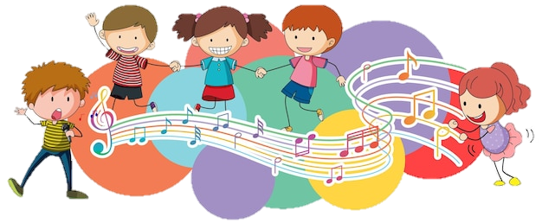
Просто
про складне
Настав час відпочити!
Notes:
Слайд містить гіперпосилання на руханку.

Slide 6
Просто
про складне
Підсумуємо вивчене!

Slide 7
Іменник
частина мови
Просто про складне
Означає
назву предмета
Відповдає
на питання
назви істот
назви неістот
предмети
Хто? Що?
власні назви
загальні назви
Іменники вживаються в однині та множині.

Slide 8
Просто
про складне
Число іменників

Slide 9
Перевіримо, як ти засвоїв теоретичний матеріал уроку!
Просто
про складне
1. Які дві форми числа має іменник?
Правильна відповідь
Іменник вживається в однині та множині. (Наприклад: будинок (однина), будинки (множина).)

Slide 10
Перевіримо, як ти засвоїв теоретичний матеріал уроку!
Просто
про складне
2. Продовжи фразу: «Іменники, які називають один
предмет, уживаються…»
Правильна відповідь
Іменники, які називають один предмет, уживаються в однині. (Наприклад: квітка , будинок, сонце .)

Slide 11
Перевіримо, як ти засвоїв теоретичний матеріал уроку!
Просто
про складне
3. Продовжи фразу: «Іменники, що означають два
або більше предметів, уживаються…»
Правильна відповідь
Іменники, що означають два або більше предметв, уживаються у множині. (Наприклад: будинки, лампи.)

Slide 12
Перевіримо, як ти засвоїв теоретичний матеріал уроку!
Просто
про складне
4. Чи від усіх іменників, які вжиті в однині/множині
можна утворити можину/однину?
Правильна відповідь
Ні. Бо є іменники, які вживається тільки в однині або множині. (Наприклад: цукор (тільки однина),
штани (тільки множина).)

Slide 13
Перевіримо, як ти засвоїв теоретичний матеріал уроку!
Просто
про складне
5. Продовжи фразу: «Найчастіше тільки в однині
вживаються іменники, які називають …»
Правильна відповідь
А) збірні поняття, що сприймаються за одне ціле . (Наприклад: листя, рідня.)
Б) матеріали, речовини, хімічні елементи тощо. (Наприклад: золото, вугілля.)

Slide 14
Перевіримо, як ти засвоїв теоретичний матеріал уроку!
Просто
про складне
6. Продовжи фразу: «Найчастіше тільки в множині
вживаються іменники, які називають …»
Правильна відповідь
А) парні або симетричні будови. (Наприклад: окуляри, ножиці.)
Б) суміш речовин тощо. (Наприклад: дріжджі, парфуми.)
В) опредметнені дії чи стан. (Наприклад: радощі, веселощі.)

Slide 15
Просто
про складне
Молодець!
Тепер ти готовий приступити
до практичних завдань уроку!
Бажаю успіху!
Ти обов’язково впораєшся!

Slide 16
Просто
про складне
Використані ресурси Інтернету
http://tkachnko.blogspot.com/2014/12/blog-post_94.html
https://youtu.be/TAKi6v0wghc

